Slide 1
Moderne Technologien
Gute Fahrt 3 – Kapitel 6 – Seite 96

Slide 2
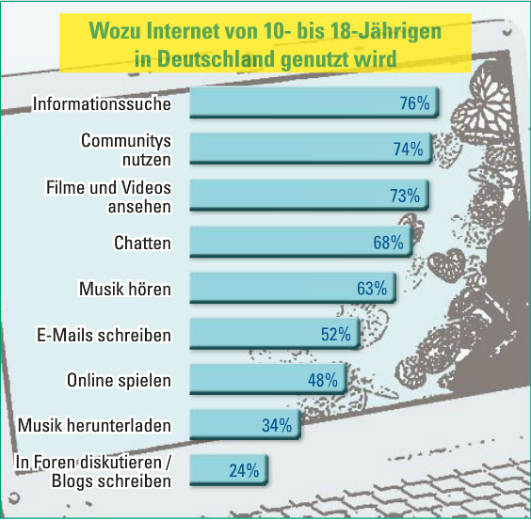

Slide 3
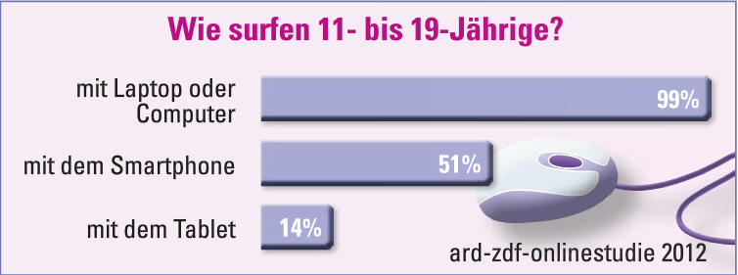

Slide 4
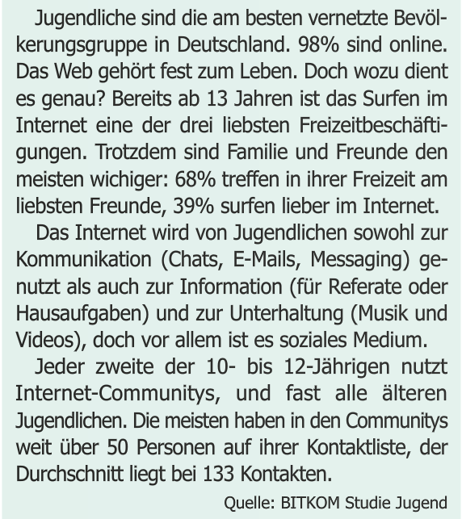

Slide 5
Wozu eigentlich?
98 %
...............% der Jugendlichen gehen Online, um …
Dafür benutzen sie .....
im Internet zu surfen.
ein Laptop oder einen Computer (99 %).

Slide 6
Wozu eigentlich?
Sie wollen nämlich ....
Viele ...
... vor allem Informationen für Referate oder Hausaufgaben suchen (76 %) und Communitys nutzen (74 %).
sehen sich auch Videos an oder hören Musik (73 %).

Slide 7
Wozu eigentlich?
Am wichtigsten ist ihnen, .....
Computer und Internet bleiben ....
..., etwas mit der Familie oder mit Freunden zu unternehmen (68 %).
...für viele ein soziales Medium, das sie in ihrer Freizeit nutzen.

Slide 8
Wozu Internet in Deutschland genutzt wird? Objectif : les interrogatifs en WO-
Pour poser une question sur un groupe prépositionnel, on utilise un interrogatif composé de WO- et de la préposition:
Wofür interessierst du dich?
Worüber habt ihr gesprochen?
On ajoute un « r » quand la préposition commence par une voyelle.

Slide 9
Lorsque la préposition porte sur une personne, on utilise la préposition suivie de l’interrogatif WER, qui se met au cas exigé par la préposition.
Worauf wartest du?
Auf wen wartest du? (auf + accusatif)
Mit wem sprichst du? (mit + datif)

Slide 10
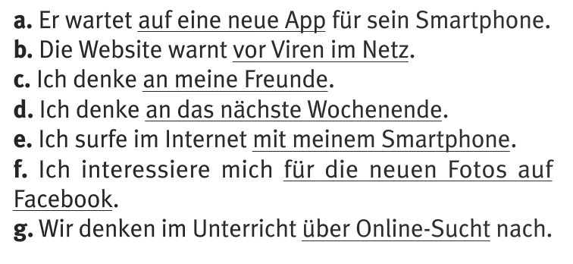
Pose la question pour obtenir l’information soulignée.
Beispiel: Ich verwende mein Handy zum Telefonieren.
Wozu verwendest du dein Handy?
Worauf wartet er für sein Smartphone?
Wovor warnt die Website?
An wen denkst du?
Woran denkst du?
Womit surfst du im Internet?
Wofür interessierst du dich?
Worüber denkt ihr im Unterricht nach?

